Slide 1
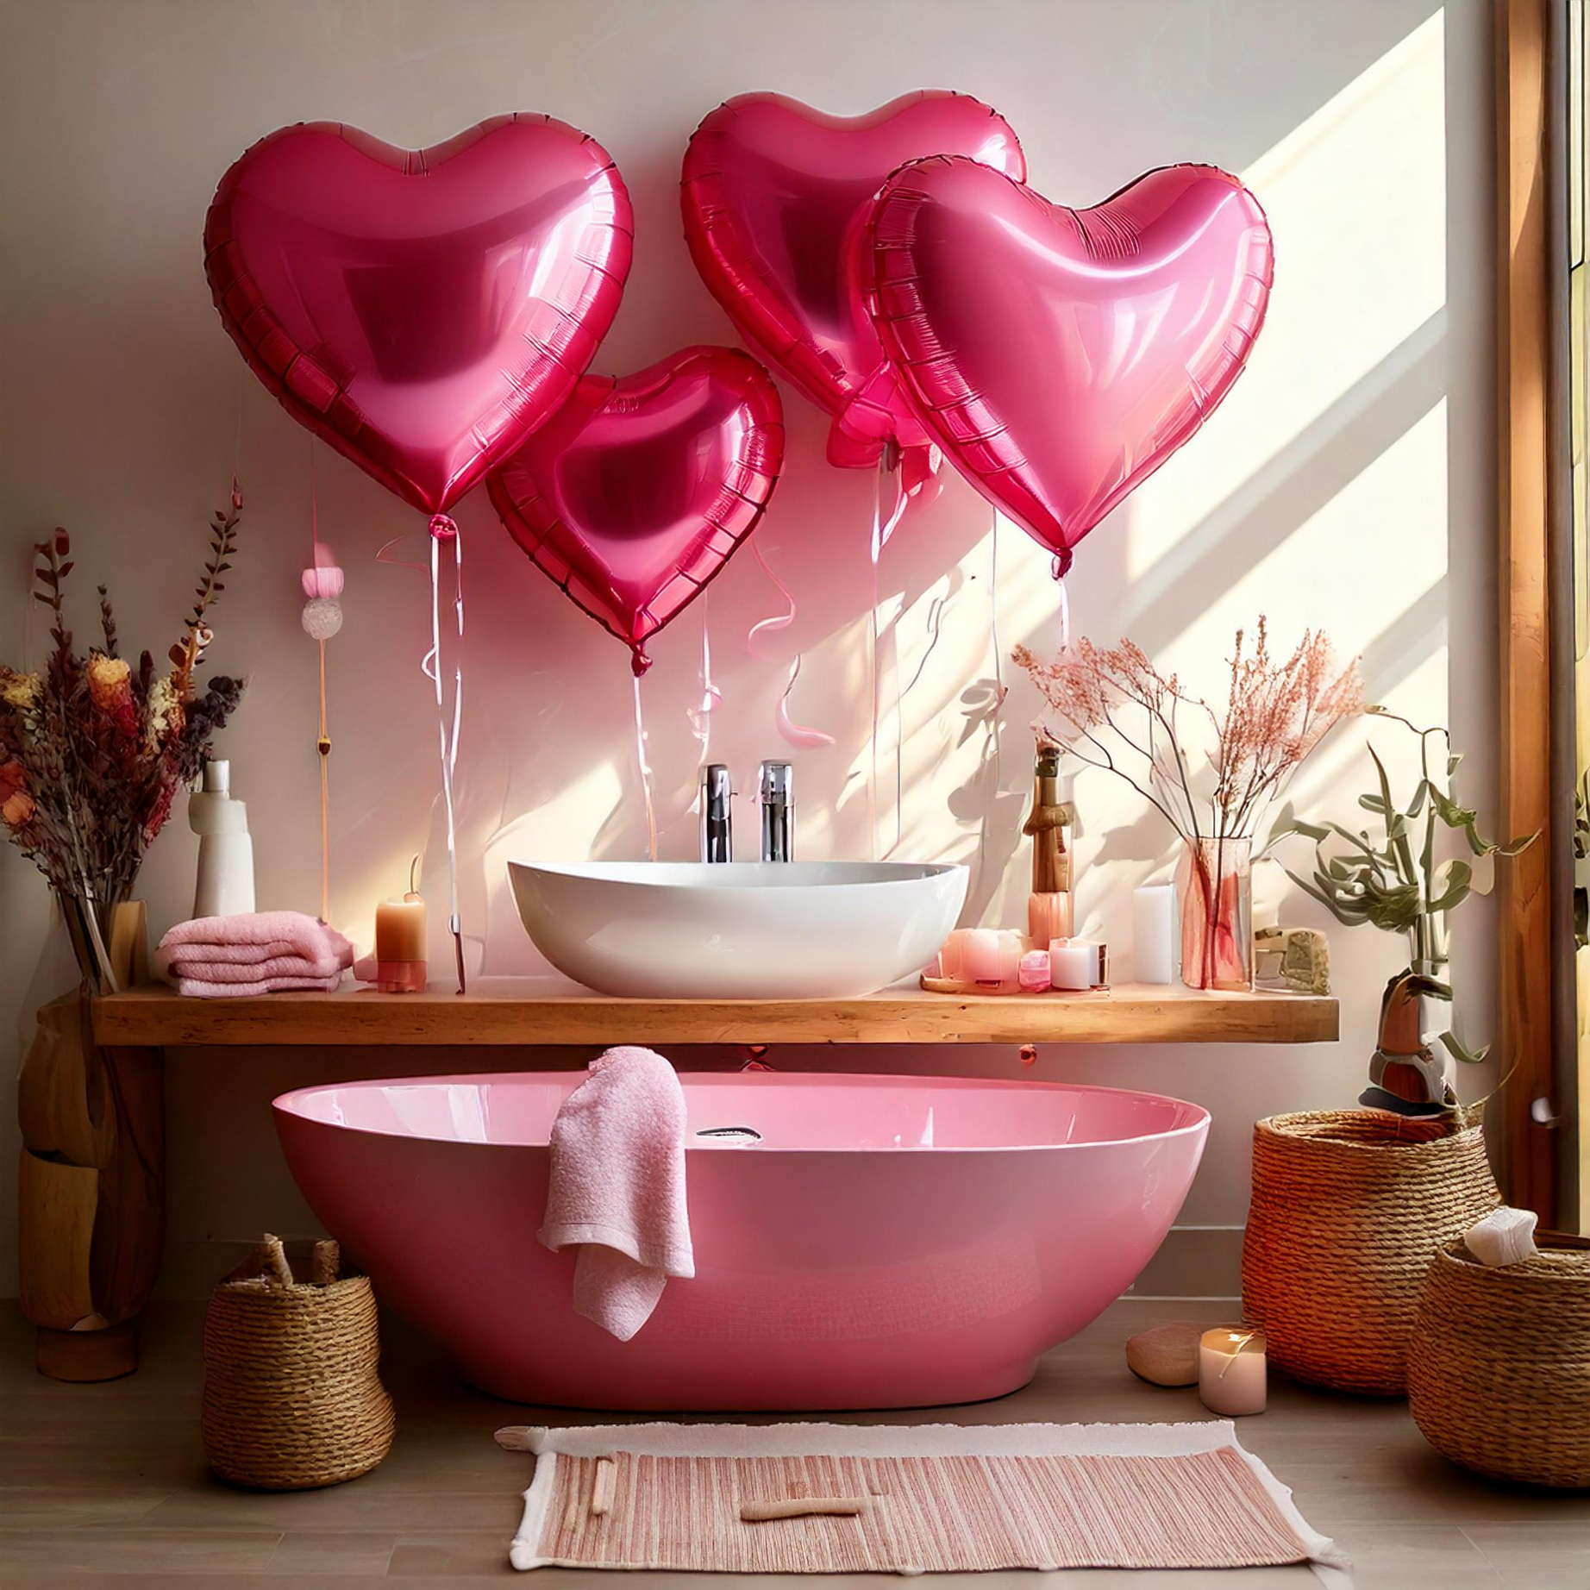




CATALOGUE
2024-2025

Slide 2

Nos prestations
Nous proposons à notre clientèle une gamme complète de prestations sur mesure, conçues pour sublimer chaque instant romantique :
  Décoration événementielle personnalisée;
Création d’ambiances uniques et élégantes, adaptées à chaque occasion et à vos envies.
  Service Do It Yourself (DIY);
Kits de décoration raffinés, prêts à l’emploi, pour réaliser vous-même un moment inoubliable.
  Surprise Events;
Organisation clé en main de moments secrets et personnalisés, pour surprendre et émouvoir.
  Service gastronomique;
Expériences culinaires sensuelles, en partenariat avec des chefs privés et traiteurs de qualité.
  Location de matériel événementiel.
Mise à disposition d’un large choix de mobilier et d’accessoires pour créer l’ambiance parfaite.

Slide 3
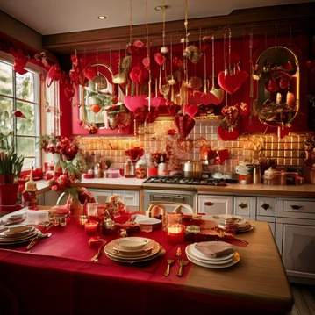
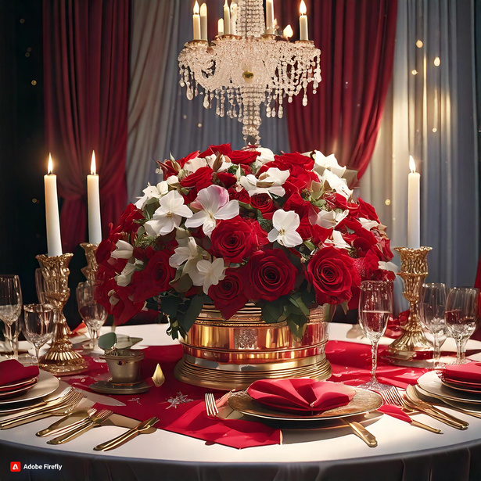
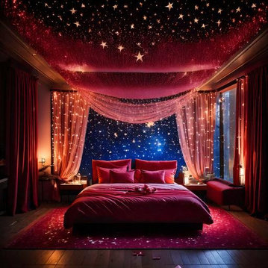

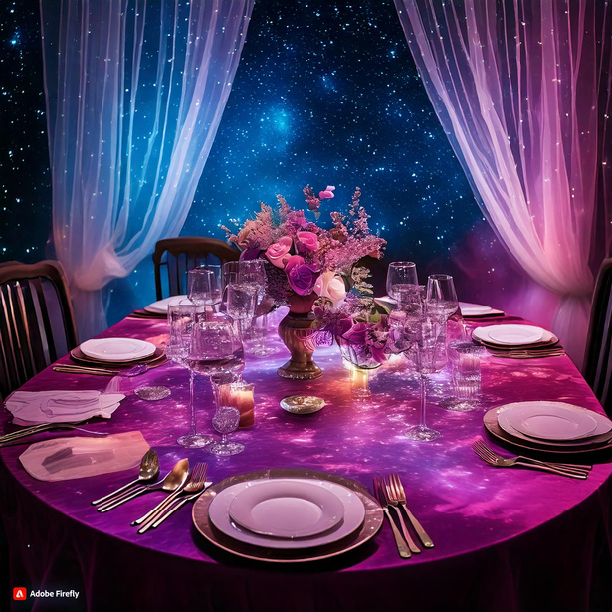
Décoration
évènementielle
Que ce soit pour une demande en mariage, un anniversaire romantique, une nuit de noces ou une baby shower sensuelle, nous créons des ambiances uniques et féériques. Bougies, ballons, pétales, néons, tentes, fleurs… chaque détail est pensé pour séduire.
Inclus :
  Décoration sur lieu choisi ou à domicile
  Thèmes personnalisés
  Mise en place complète
  Nettoyage des lieux.
Prix : Sur demande

Slide 4
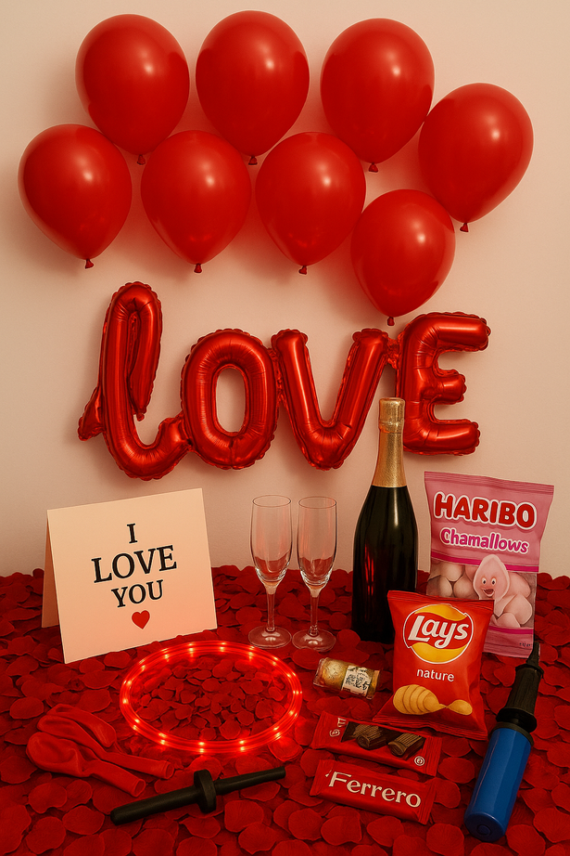
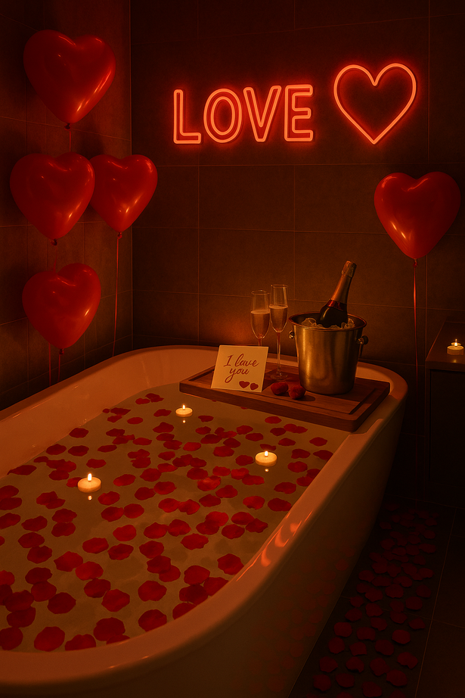
DIY Décoration (Do it Yourself)
Créez votre moment magique à votre façon
Vous aimez créer de vos propres mains ? Nous vous proposons des kits de décoration romantiques et sensuels à réaliser chez vous, avec tout le nécessaire pour émerveiller votre partenaire.
IContenu des kits :
  Pétales, bougies LED, ballons, confettis, déco murale, petit guide de mise en place, etc...
Avantage : Discret, économique, livré rapidement
Prix : ( 70 - 120 euros) frais de service inclus.

Slide 5

DIY Décoration (Do it Yourself)
Pack érotique
Conçu pour les couples en quête de frissons nouveaux, ce service invite à redécouvrir le plaisir à travers une mise en scène sensuelle et érotique, propice à éveiller les désirs, briser la routine et intensifier la complicité charnelle.

Slide 6
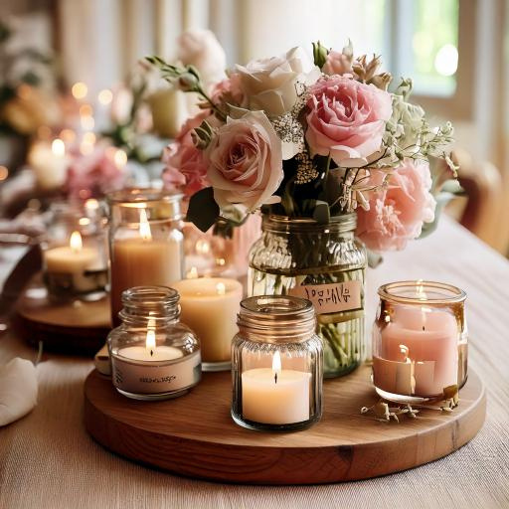
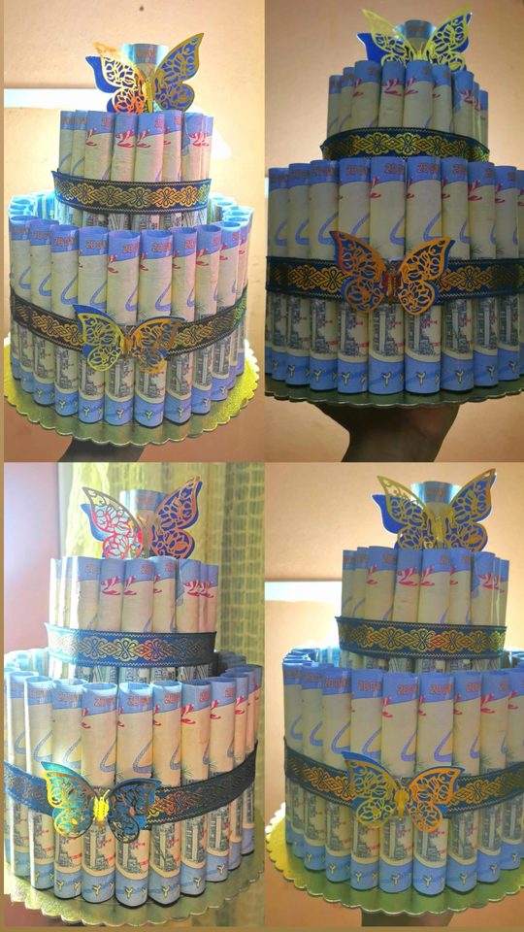
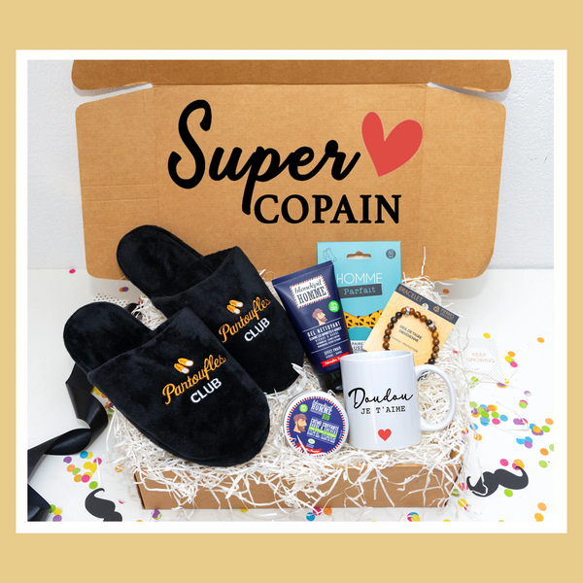
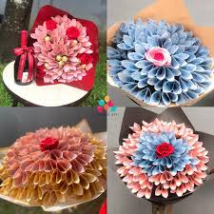
Events Surprises
Vous souhaitez surprendre votre partenaire sans lever le petit doigt ? Nous organisons l’événement de A à Z. Une nuit romantique dans un lieu secret, un dîner sensuel, un réveil surprise… dites-nous qui vous êtes, nous faisons le reste.
Formules disponibles :
  Surprise intime à domicile, au bureau, etc...
  Escapade en amoureux
  Célébration confidentielle.

Slide 7
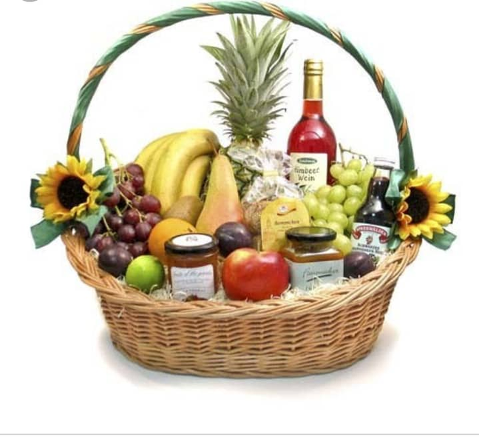
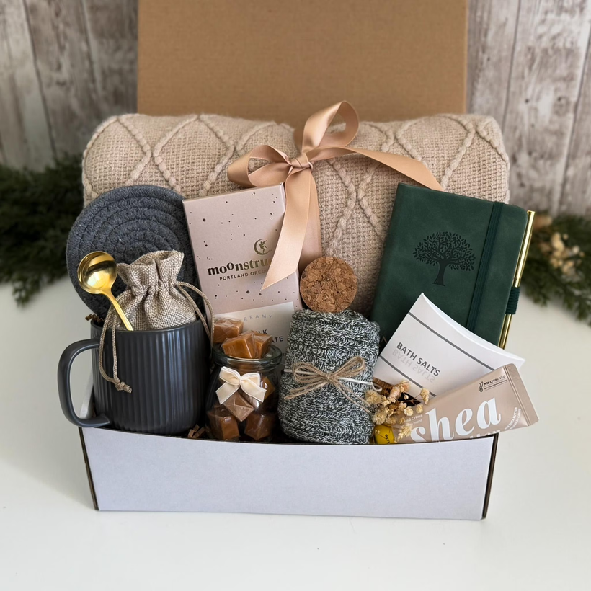
Nos packs surprises
Bouquet Surprise /Hors prix de service
1/ Bouquets de fleurs :
  Bouquets de fleurs naturelles : à partir de 30 euros;
  Bouquets de fleurs artificielles : à partir de 20 euros;
2/ Bouquets d’argent :
  à partir de 150 euros
Paniers repas/hors prix de service
Panier 1 : valeur de 30 euros.
  Une bouteille de vin, fruits de saison, une boîte de nutella, friandises aux choix, un mini kit petit déjeuner + une carte de voeux personnalisé.
NEW COLLECTION 2024-2025
Panier 2 : valeur de 50 euros
  Une bouteille de champagne, fruits de saison, une boîte de nutella, friandises aux choix, un mini kit petit déjeuner + 1 carte de voeux personnalisé.
Paniers Beauté/hors prix de service
Panier 1 : valeur de 30 euros.
  Un Kit bain, une brûme, une huile éssentielle, un gant de toilette, une serviette + une carte de voeu personnalisé.
Panier 2 : valeur de 50 euros
  Un kit de bain, un parfum chogan, une huile éssentielle, un gant de toilette, une serviette + une carte de voeu de personnalisé.

Slide 8
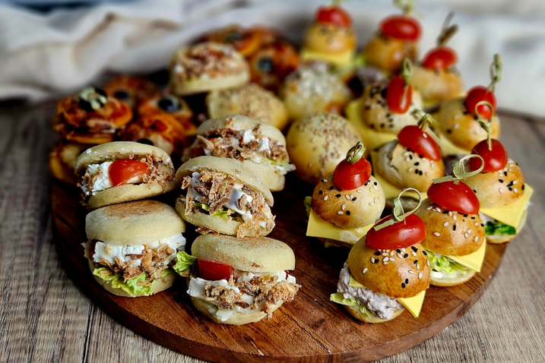
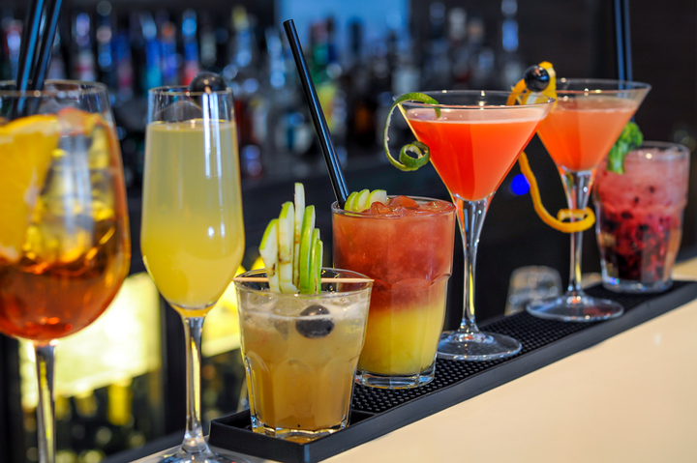
Services gastronomiques
Des petits repas pour vos papilles
Offrez à vos événements une touche de gourmandise avec notre service gastronomique, spécialement pensé pour éveiller les papilles autant que les sens. Nous vous proposons une sélection raffinée de mignardises sucrées et salées, accompagnées de cocktails élégants et colorés, élaborés avec soin. Que ce soit pour une surprise romantique, un moment intime ou une célébration confidentielle, nos créations culinaires ajoutent une dimension savoureuse et festive à votre expérience.

Slide 9
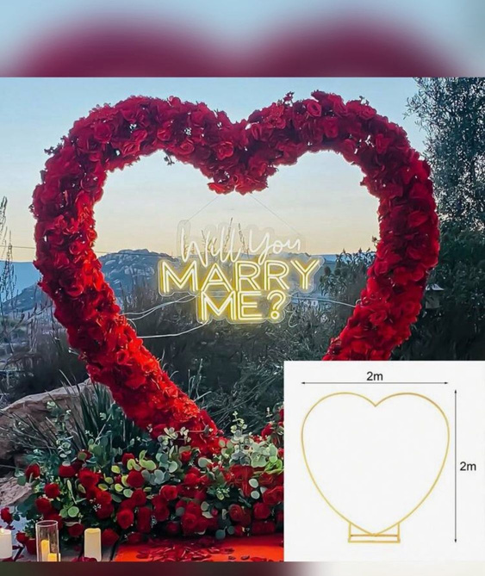
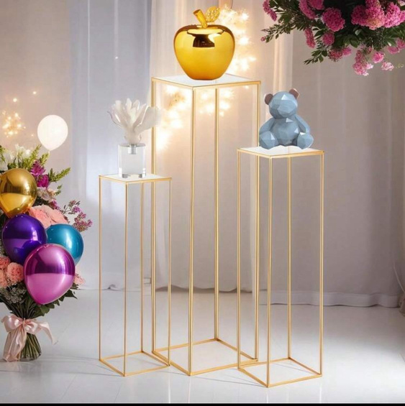
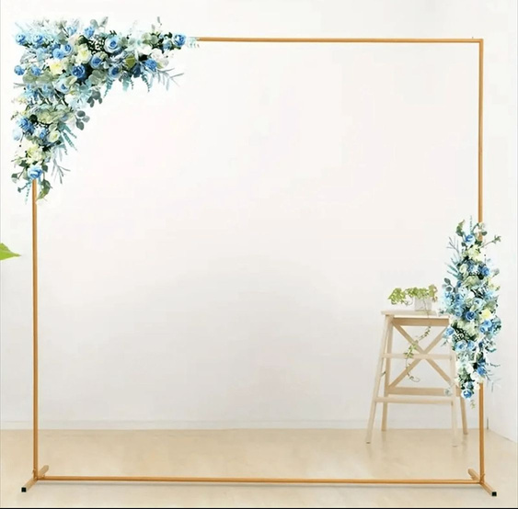
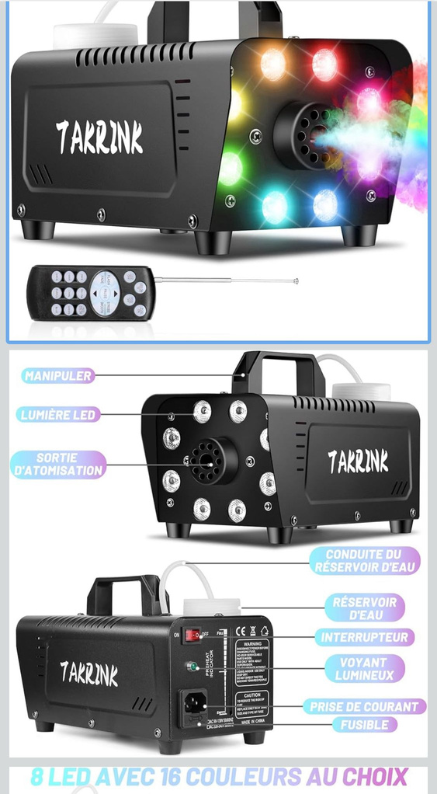
Location de matériels
SUPPORT EN COEUR
CENTRE DE TABLE
  Reference : 001
  Prix : 20 euros
  Couleur : OR
  Hauteur : 2M
  Materiel : Fer
  Reference : 002
  Prix : 10 euros/ unité
  Couleur : OR
  Hauteur : 2M
  Materiel : Fer, PC
SUPPORT RECTANGLE
MACHINE À FUMÉE LÉGÈRE
  Reference : 003
  Prix : 20 euros
  Couleur : OR
  Hauteur : 2M
  Materiel : Fer
  Reference : 004
  Prix : 20 euros
  Couleur : OR
  Hauteur : 2M
  Materiel : Fer

